Slide 1







智能桌宠系统设计与实现
汇报人：Kimi AI
时间：2025/08/01

Slide 2





目录
Contents
项目背景与目标
输入与运算模块
动作与姿态模块
环境感知模块
网络与数据服务
系统集成与交互

Slide 3









目录
Contents
01
演示与效果
02
总结与展望

Slide 4


01
项目背景与目标

Slide 5




项目背景与目的
01
随着人们对桌面环境智能化需求的增加，我们设计了一款集环境监测、实用工具与互动功能于一体的智能桌宠，旨在提升桌面交互体验。
项目缘起
02
通过本项目，我们希望提升嵌入式系统综合应用能力，掌握模块协同开发方法，培养团队在硬件选型、软件架构、状态机调度与网络协议方面的工程实践能力。
核心目标

Slide 6







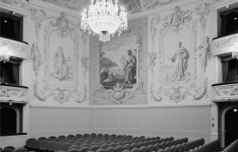

系统整体架构概览
硬件架构
硬件以STM32F10x系列单片机为核心，外接矩阵键盘、OLED屏、RTC、DHT11、DS18B20、双SG90舵机、陀螺仪及ESP8266通信模块，形成完整功能链路。
软件架构
软件采用模块化设计，划分为输入、功能、输出与通信四大子系统，主循环通过状态机调度各模块，确保实时响应与低耦合。
架构优势
该架构兼顾扩展性与可维护性，为后续功能迭代与传感器扩容奠定基础，便于未来升级与优化。

Slide 7
02
输入与运算模块

Slide 8


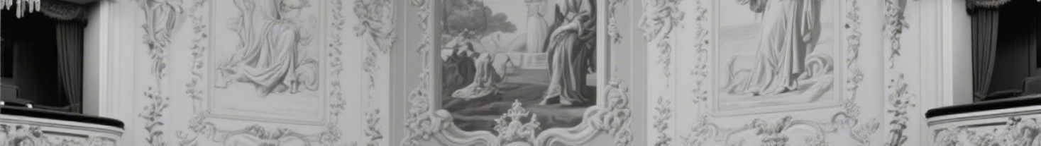

矩阵键盘与计算器实现
硬件组成
软件实现
功能亮点
采用4×4矩阵键盘电路，通过行列扫描实现按键检测，支持数字输入与功能键操作。
Scan_Keys()函数完成按键扫描与消抖，Calculator_Run()解析四则运算表达式，Calculator_UpdateDisplay()实时刷新OLED显示结果。
支持错误提示与溢出保护，确保运算流程清晰可靠，满足日常计算需求。

Slide 9


秒表逻辑与状态管理
秒表功能实现
Stopwatch_Run()依据键盘指令在待机、计时、暂停、清零四种状态间切换，采用毫秒级系统滴答中断累加时间基值，Stopwatch_UpdateDisplay()将时间格式化输出到OLED。

Slide 10
03
环境感知模块

Slide 11





RTC日历与实时时间显示
硬件支持
软件实现
依赖STM32内置实时时钟，备用电池保证掉电持续走时，确保时间数据不丢失。
Calendar_Init()设置初始时间，Calendar_RefreshCurrentDate()每秒更新时间，Calendar_UpdateDisplay()将日期、星期、时间格式化输出到OLED。

Slide 12





DHT11温湿度数据采集
采集周期
硬件接入
数据解析
采集周期为2秒，兼顾实时性与稳定性，为后续环境数据上传提供可信源。
采用单总线通信，主机发送启动信号后读取40位数据，包含温湿度整数与小数部分及校验和。
DHT_UpdateDisplay()对校验和进行验证，确保数据完整性后将温湿度值转换为字符串刷新屏幕。

Slide 13



DS18B20高精度温度探头
高精度温度测量
通过配置 GPIOC 的 Pin4 为双向模式（可切换输入 / 输出），遵循 DS18B20 单总线协议驱动传感器：首先通过ds18b20_init函数使能 GPIO 时钟，发送复位信号检测传感器响应，随后发送跳过 ROM 指令（0xCC）、写配置指令（0x4E）设置温度阈值和分辨率；通过ds18b20_writedata按位发送数据（拉低总线后输出位信号，保持时序），ds18b20_read_data按位读取数据（拉低总线后释放，延时后采样输入信号）；最终通过get_ds18b20_value发送温度转换指令（0x44）并等待转换完成，再发送读暂存器指令（0xBE），读取两个字节的温度数据，整个过程通过精确延时保证单总线时序要求。

Slide 14
04
动作与姿态模块

Slide 15


双舵机风扇角度控制
该项目通过STM32的定时器TIM3生成PWM信号驱动两个SG90舵机：初始化时配置GPIOB的Pin0（TIM3_CH3）和Pin1（TIM3_CH4）为复用推挽输出，设置定时器周期为20ms（Prescaler=71，Period=19999），符合舵机驱动的标准周期；通过`SG90_SetAngle1`和`SG90_SetAngle2`函数，将0-180度的角度值转换为500-2500us的脉冲宽度（计算公式：`pulse = 500 + (angle/180)*2000`），并通过`TIM_SetCompare3`/`TIM_SetCompare4`设置对应通道的PWM占空比，控制舵机转动到目标角度。
风扇转向的实现通过按键控制：在“Fan Adjust”功能中，按键'2'/'8'分别增加/减少第一个舵机角度（每次10度，范围0-180度），按键'1'/'7'分别控制第二个舵机，调用对应的角度设置函数改变舵机位置，进而调节风扇转向，同时通过`Fan_Adjust_UpdateDisplay`实时显示当前角度。

Slide 16
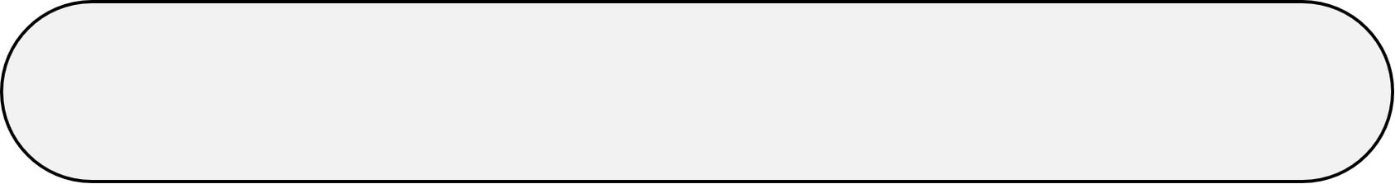
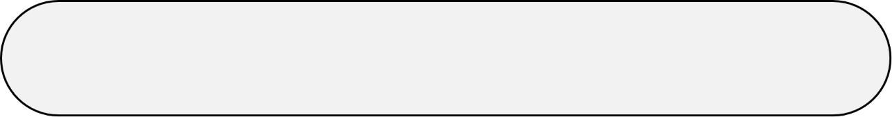
陀螺仪控制原理
数据采集
MPU6050传感器实时采集X、Y、Z三轴的加速度原始数据，通过I2C通信协议传输给STM32主控制器，为姿态计算提供基础数据源。
姿态解算
运用数学算法将加速度数据转换为直观的角度值：俯仰角反映前后倾斜，滚转角反映左右倾斜，通过atan2函数和重力分量分解实现精确的角度计算。
智能响应
系统根据计算出的角度值与预设阈值进行比较，自动触发相应的动画切换和声音反馈，实现物理姿态到虚拟动画的实时映射控制。

Slide 17





陀螺仪控制动态开机动画
01
姿态感知
陀螺仪实时检测设备倾斜角度，当角度超过45度阈值时触发动画系统
通过俯仰角和滚转角计算，精确判断设备的空间姿态变化
02
动画响应
系统根据倾斜状态自动切换4种小狗动画，实现动态视觉效果
配合蜂鸣器声音反馈，形成完整的视听交互体

Slide 18
05
网络与数据服务

Slide 19






环境数据服务器上传
网络连接
数据内容
异常处理
模块上电后通过指令连接预设Wi-Fi，建立TCP链接并采用HTTP请求方式上传数据包。
数据包包含温度、湿度，服务器端可实时查看环境曲线，实现远程监控与数据持久化。
若网络中断则缓存最近历史数据待恢复后补发，确保数据完整性。

Slide 20
06
系统集成与交互

Slide 21


主程序与状态机调度
Details
系统初始化
状态机调度
架构优势
System_Init()依次初始化时钟、GPIO、OLED、传感器、网络与定时器，确保各模块正常运行。
主循环内Key_Process()捕获按键事件，Change_State()根据当前状态与按键映射切换功能模块，System_Update()周期性调用各模块刷新函数。
状态机保证同一时刻仅一个功能占用显示与输入资源，实现菜单式交互，降低模块耦合度。

Slide 22



菜单系统与用户流程
Content
交互逻辑
Show_Main_Menu()在OLED首页列出所有功能选项，对应数字键直达；独立返回键可退回菜单，防止深层迷路。通过视觉焦点高亮当前选中项，配合键盘短按与长按区分确认与退出，形成简洁直观的桌面级交互体验。

Slide 23


开机音乐模块
功能说明：系统启动时自动播放预设音乐，增强设备开机仪式感与交互体验
硬件支持：蜂鸣器（代码中包含buzzer_init()初始化函数）
软件实现：
初始化：系统初始化阶段完成蜂鸣器硬件配置（关联buzzer_init()）
播放控制：通过play_music()函数实现音乐播放逻辑（main.c 中存在调用注释）
触发时机：重启后自动播放开机音乐之后显示菜单
关键技术：PWM 脉冲信号控制蜂鸣器发声、音乐节拍与频率映射（通过不同占空比实现音调变化）

Slide 24
07
演示与效果

Slide 25


关键界面与运行截图

Slide 26
08
总结与展望

Slide 27




项目成果与技术亮点
功能集成
协议兼容
系统共集成8大模块，涵盖输入、感知、动作、网络全链路，实现桌面环境智能化。
单总线、1-Wire、PWM、I2C多协议并行运行无冲突，确保硬件模块协同工作。
架构优势
可靠性提升
采用状态机与事件驱动架构，实现毫秒级按键响应与低功耗待机，提升用户体验。
双温度传感器交叉验证提升可靠性，网络上传实现断线重连与数据补发，确保数据完整性。

Slide 28




问题反思与解决策略
问题回顾
解决策略
开发中遇到DHT11时序严格导致校验失败、ESP8266上电电流大引起电压跌落、舵机PWM与OLED I2C共享总线出现抖动、颠倒检测阈值过敏感等问题。
通过降低中断优先级、独立LDO供电、硬件PWM优化、滑动窗口滤波等策略，显著降低误触发率，提升系统稳定性。

Slide 29


未来扩展与优化方向
传感器扩展
网络升级
增加光照、噪音、空气质量传感器，丰富环境监测维度，满足更多场景需求。
支持MQTT订阅，实现远程命令下发与固件OTA，提升系统智能化水平。
交互优化
外观设计
移植语音识别芯片，实现免触摸控制，提升交互便捷性。
3D打印一体化外壳，隐藏排线并增加RGB情绪灯效，向消费级桌面伴侣产品演进。

Slide 30


THANK YOU
感谢大家观看
汇报人：Kimi AI
时间：2025/08/01

